Slide 1
BATCH 60-61-96
HTML PRACTICE
22.07.2022
FUNDAMENTALS

Slide 2
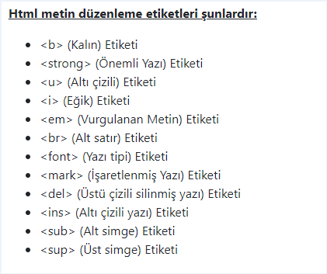
METİN DÜZENLEME TAGLARI

Slide 3
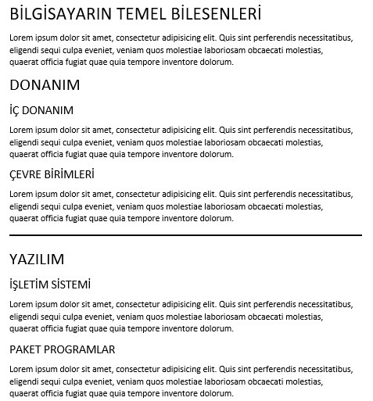
UYGULAMA-1

Slide 4
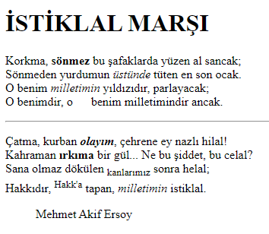
UYGULAMA-2

Slide 5
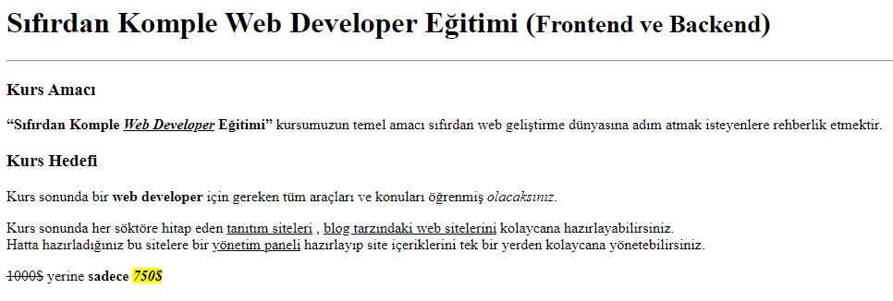
UYGULAMA-3

Slide 6
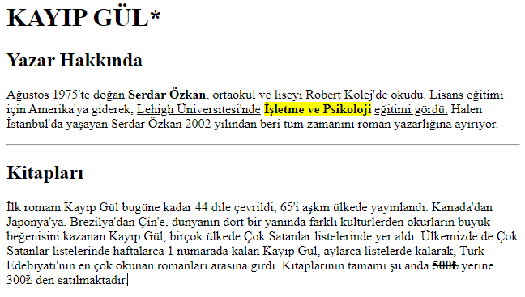
UYGULAMA-4

Slide 7
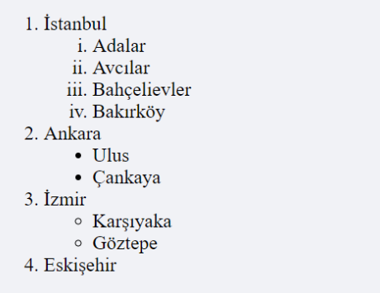
UYGULAMA-5

Slide 8
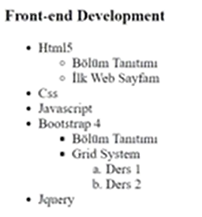
UYGULAMA-6

Slide 9
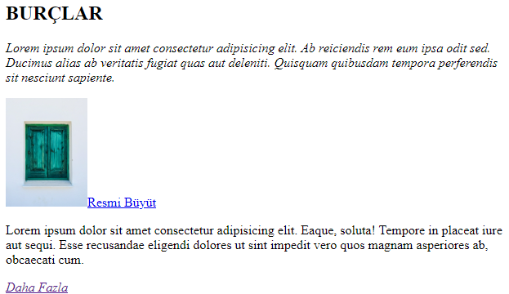
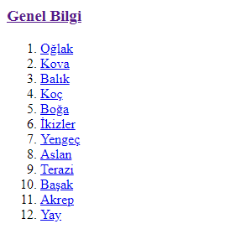
UYGULAMA-7

Slide 10
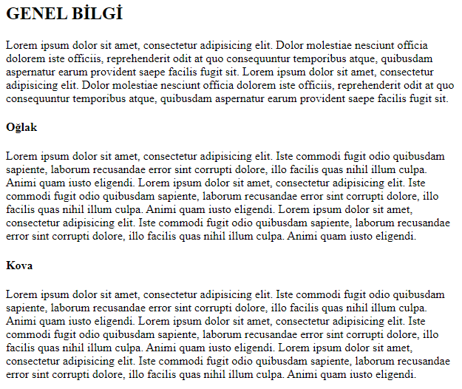
UYGULAMA-7 (PART-2)

Slide 11
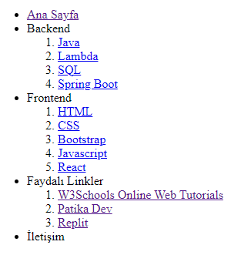
UYGULAMA-8
index.html sayfasına link
backend.html sayfasında Java başlığına link
backend.html sayfasında Lambda başlığına link
backend.html sayfasında SQL başlığına link
backend.html sayfasında Spring Boot başlığına link
frontend.html sayfasında HTML başlığına link
frontend.html sayfasında CSS başlığına link
frontend.html sayfasında Bootstrap başlığına link
frontend.html sayfasında Javascript başlığına link
frontend.html sayfasında React başlığına link
İlgili web sayfalarına link verin
İletişim sayfasında e-posta adresine, whatsapp ve telefon numarasına link

Slide 12
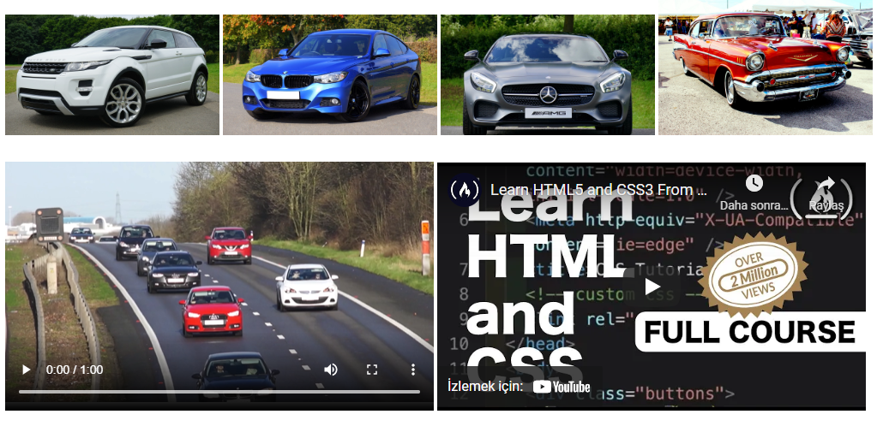
UYGULAMA-9
Sayfaya yan yana 4 adet araba resmi ekleyip resme tıklayınca resmin orijinal boyutlarında açacak şekilde bağlantı oluşturun.
Altına genişliği 500 px, yüksekliği 300 px olan biri localden, biri youtube’dan 2 adet video ekleyin

Slide 13
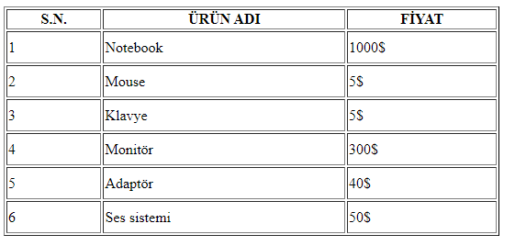
UYGULAMA-10
Aşağıdaki tabloyu HTML ile oluşturun

Slide 14
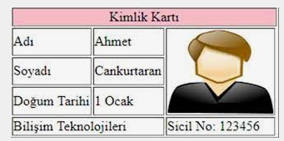
UYGULAMA-11
Aşağıdaki tabloyu HTML ile oluşturun

Slide 15
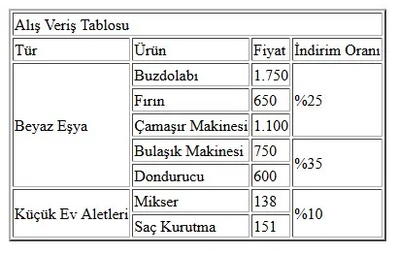
UYGULAMA-12
Aşağıdaki tabloyu HTML ile oluşturun

Slide 16
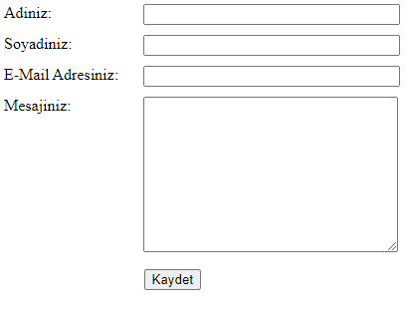
UYGULAMA-13
Yandaki formu HTML ile yapınız.

Slide 17
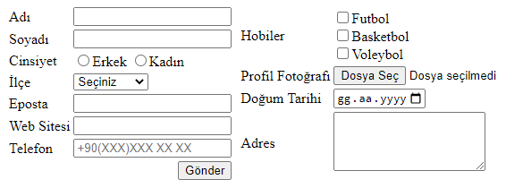
UYGULAMA-14
Aşağıdaki tabloyu HTML ile oluşturun

Slide 18
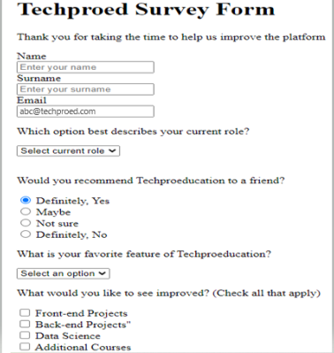
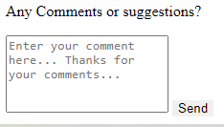
UYGULAMA-15
Aşağıdaki tabloyu HTML ile oluşturun

Slide 19
Teşekkürler
☺ ☺ ☺ ☺ ☺

